Slide 1
সবাইকে স্বাগত

Slide 2
পরিচিতি
ঝর্ণা সুলতানা
সহকারী শিক্ষক
মোহরপাড়া উচ্চ বিদ্যালয়
শিবপুর, নরসিংদী

Slide 3
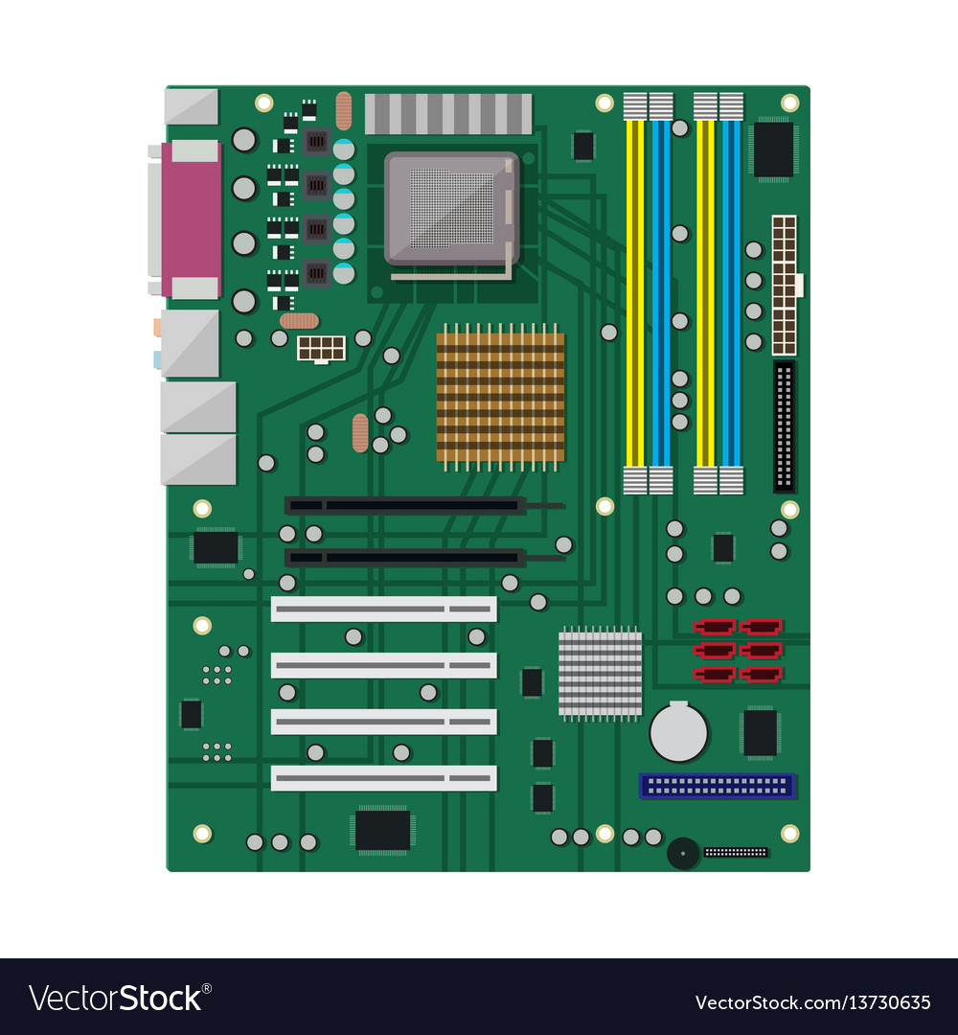
ছবিতে আমরা কি দেখতে পাচ্ছি?
সম্মিলিত ভাবে এটাকে আমরা কি বলতে পারি?

Slide 4
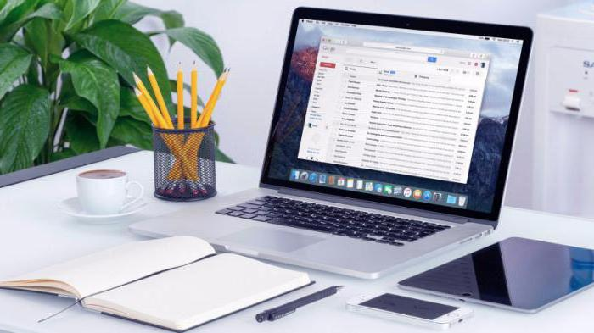
আজকের পাঠ
তথ্য ও যোগাযোগ প্রযুক্তি সংশ্লিষ্ট যন্ত্রপাতি

Slide 5
শিখনফল
এই পাঠ শেষে শিক্ষার্থীরা…
কম্পিউটার কেমন করে কাজ করে তা ব্যাখ্যা করতে পারবে;
বিভিন্ন প্রকার কম্পিউটার সম্পর্কে ব্যাখ্যা করতে পারবে
সফটওয়্যার কি তা ব্যাখ্যা করতে পারবে;
হার্ডওয়্যারের গুরুত্ব বিশ্লেষণ করতে পারবে;

Slide 6
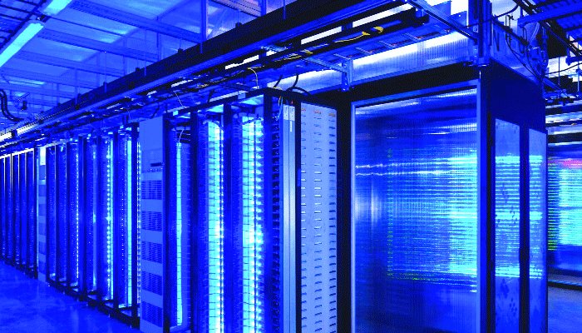
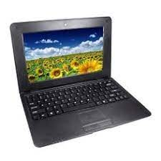
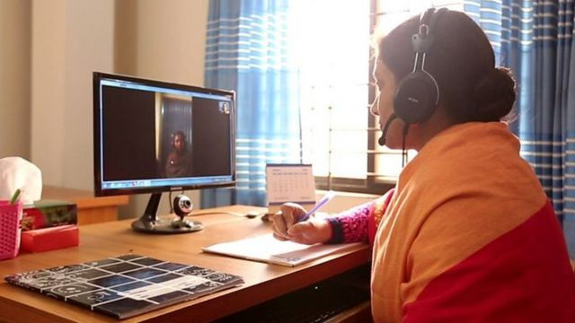
ছবিতে আমরা কি দেখতে পাচ্ছি লক্ষ্য করি।
সুপার কম্পিউটার
ডেক্সটপ কম্পিউটার
মিনি কম্পিউটার
বিভিন্ন ধরনের কম্পিউটার আমরা দেখতে পাচ্ছি।

Slide 7
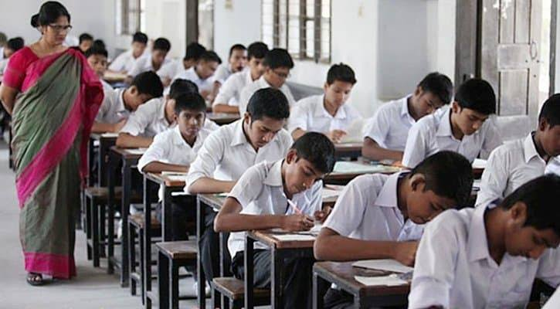
একক কাজ
কম্পিউটারের কাজ করার পদ্ধতি কি?

Slide 8
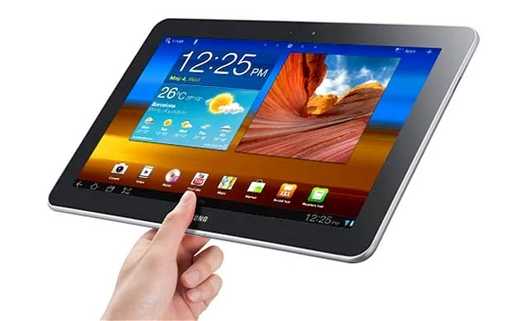
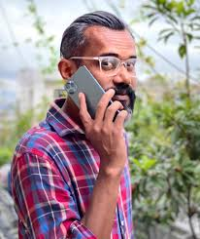
ছবিগুলো পর্যবেক্ষণ করি।
ট্যাবলেট
স্মার্টফোন
ল্যাপটপ

Slide 9
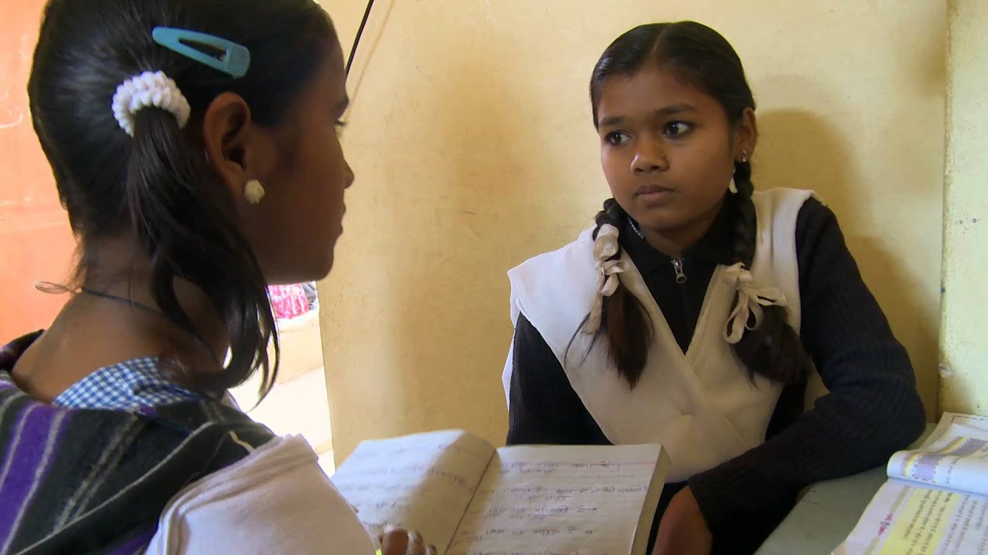
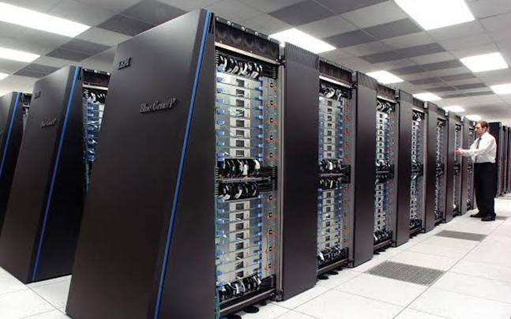
দলীয় কাজ
সুপার কম্পিউটার সম্পর্কে বিস্তারিত লিখ।

Slide 10
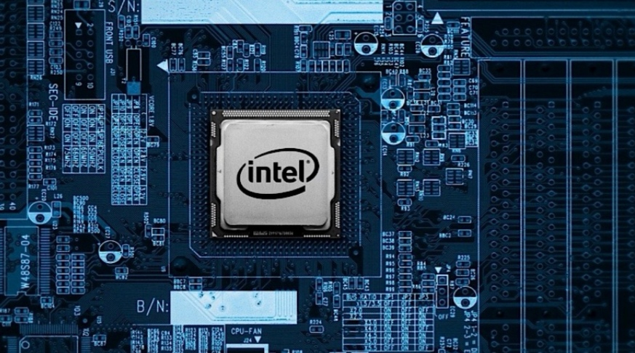
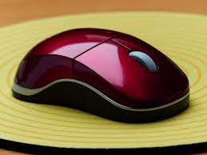
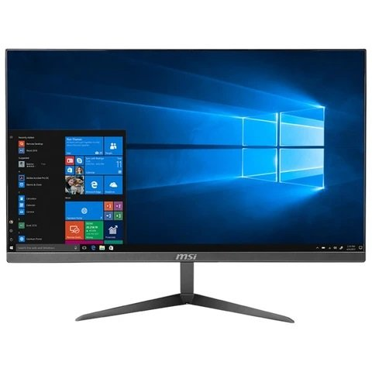
কম্পিউটার এভাবে কাজ করে।
ইনপুট
আউটপুট
প্রসেসর
মেমোরি

Slide 11
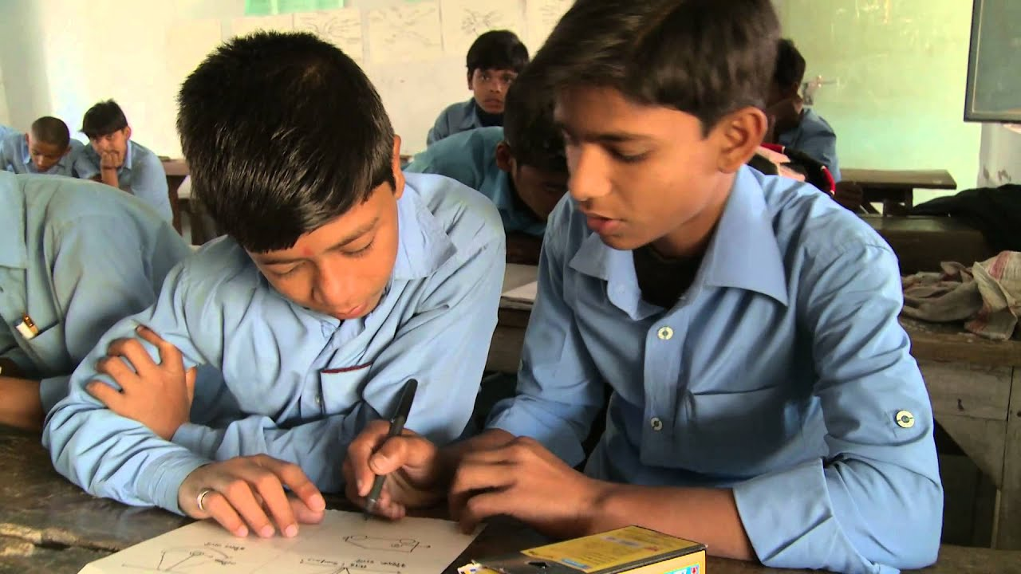
জোড়ায় কাজ
কম্পিউটার কিভাবে কাজ করে তা চিত্রের মাধ্যমে দেখাও ।

Slide 12
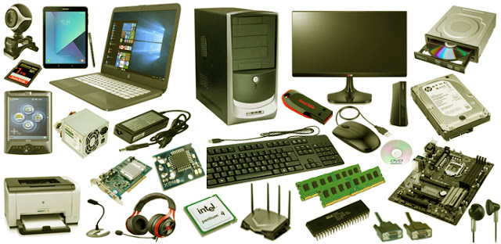
কম্পিউটার হার্ডয়ার
।

Slide 13
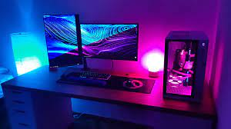
ছবিগুলো পর্যবেক্ষণ করি।

Slide 14
মূল্যায়ন
সফটয়্যার বলতে কি বুঝ বুঝ?

Slide 15
বাড়ির কাজ
হার্ডওয়্যার ও সফটওয়্যার এর গুরুত্ব বিশ্লেষণ কর।

Slide 16
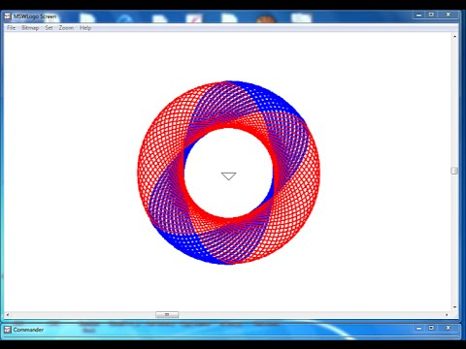
ধন্যবাদ সবাইকে

